Slide 1
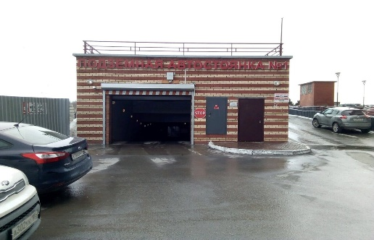
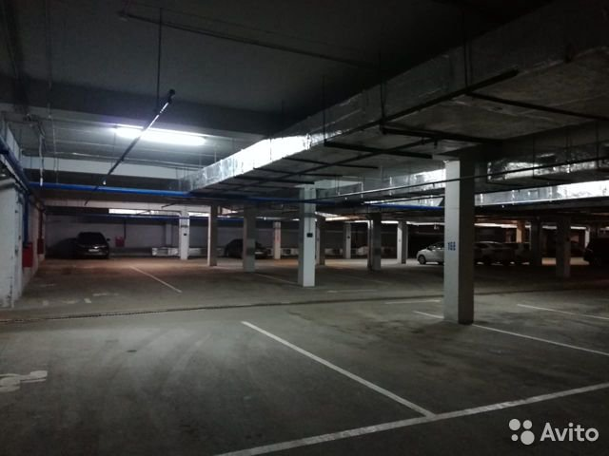
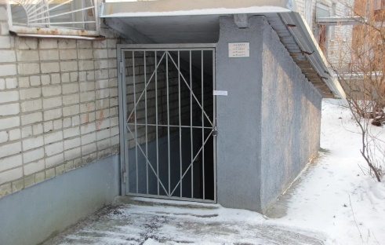
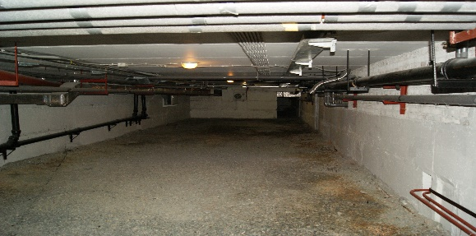
В соответствии с постановлением Правительства Российской Федерации от 29.11.1999 № 1309 «О порядке создания убежищ и иных объектов гражданской обороны» для укрытия населения в период мобилизации и в военное время приспосабливаются под защитные сооружения гражданской обороны заглубленные помещения и другие сооружения подземного пространства, которые предназначены для укрытия населения от фугасного и осколочного воздействия обычных средств поражения, поражения обломками строительных конструкций, а также от обрушения конструкций вышерасположенных этажей зданий различной этажности.
К заглубленным и другим помещениям подземного пространства относятся:
гаражи, подземные паркинги, складские и другие помещения, расположенные в отдельно стоящих и подвальных этажах зданий и сооружений
подвалы и цокольные этажи зданий
Порядок обозначения укрытий и маршрутов движения к ним
При проведении работ по приспособлению заглубленных помещений и других сооружений подземного пространства под укрытия, подвальные помещения и маршруты к ним будут обозначатся специальными знаками.
Знаки будут располагаться на видном месте у входа и на наружной двери подвального помещения. Маршруты движения будут обозначаться указателями.
Правила пребывания (поведения) укрываемых в заглубленных и других помещениях подземного пространства
Граждане обязаны строго соблюдать основные правила поведения:
войдя в помещение, следует без суеты занять свободное место;
спокойно находиться на своих местах и соблюдать тишину;
поддерживать чистоту в помещениях;
оказывать помощь больным, инвалидам, детям, пожилым людям;
соблюдать спокойствие, пресекать случаи паники и нарушения общественного порядка;
оставаться на местах в случае отключения освещения;
соблюдать меры безопасности.
Укрываемым запрещено
курить и употреблять спиртные напитки;
пользоваться открытым огнём;
шуметь, ходить без надобности по помещению;
открывать и закрывать дверь без разрешения.

Slide 2
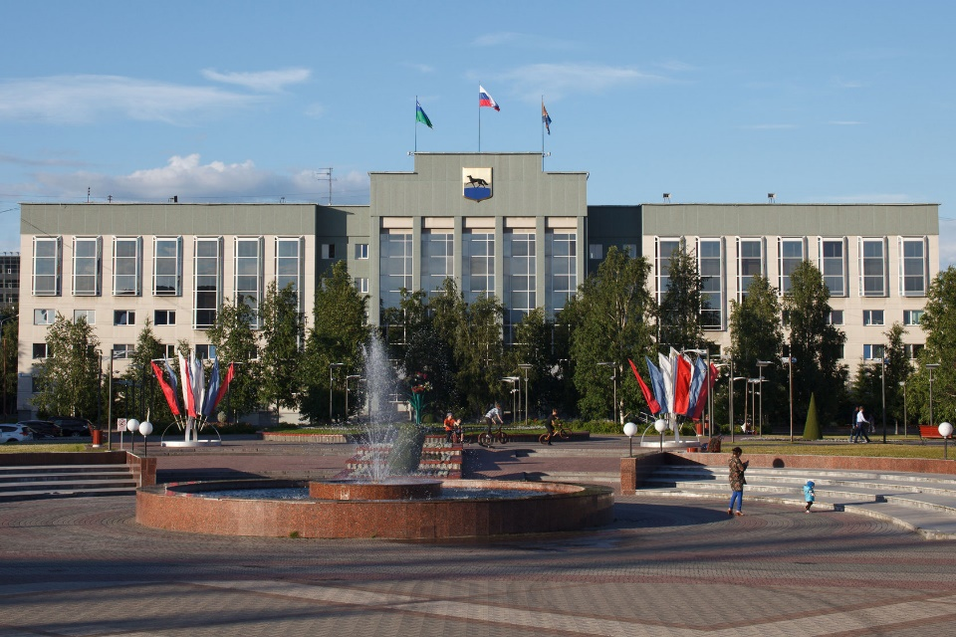
Действия населения при получении сигнала гражданской обороны «Воздушная тревога»
При нахождении дома необходимо:
отключить электроэнергию, газ, воду, отопительные приборы;
взять с собой личные документы, запас воды и продовольствия;
плотно закрыть окна, форточки, вентиляционные устройства и двери;
при необходимости оказать помощь больным, инвалидам, детям, пожилым людям;
убыть в ближайшее укрытие.
При нахождении в городском транспорте, необходимо:
выйти из транспорта в месте его остановки;
выполнять указания сотрудников полиции;
убыть в ближайшее укрытие.
Покидать укрытие разрешается по сигналу «Отбой воздушной тревоги».
Выходя из укрытия, необходимо передвигаться осторожно и внимательно, смотреть себе под ноги. Не поднимайте с земли никаких незнакомых предметов: авиабомба, ракета или снаряд могут быть кассетными!
С подробной информацией о расположении заглубленных помещений и других сооружений подземного пространства, которые будут приспосабливаться под укрытия населения, можно ознакомиться на официальном портале Администрации города в разделе «О Сургуте» - вкладка «Интерактивные карты Сургута. Места расположения укрытий для населения».
Управление по делам ГО и ЧС
Администрации города Сургута
Памятка
об укрытии населения в заглубленных помещениях и других сооружениях подземного пространства

